Slide 1
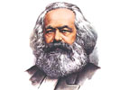
Теоретико-познавательные проблемы российской научной школы стратегического управления в свете новой версии старых "теорий" и практики гегемонистской миссии и претензий на руководящую роль и мировое господство США
31 октября 2014 г. - 181 заседание
Институт философии РАН
Ежемесячный открытый академический
теоретический семинар «Марксовские чтения»

Slide 2
Мироустройство: основные черты
Значительное число перемен:
Число государств постоянно растет (238) - конфликты интересов
Ядро мирохозяйственной системы формируют около 2 тыс. ТНК, всего в 2010 г. в мире более 82 тыс. ТНК, свыше 807 тыс. зарубежных филиалов.
Мировая сверхдержава – США и войны 6 и 7 поколения (уже и 8-го – человек против летающего робота, - убийцы?!)
Китай – второй полюс. Для устойчивости нужен третий – четвертый полюсы?!
Рост влияния ООН, НАТО – 2/3 стратегических ресурсов, БРИКС – быстрое развитие и 48% глобальной экономики, G7, G20…
ЕС – крупнейшая экономика мира. Пример интеграции. Третий энергопакет…
Многополярность: новые мировые реалии
Инновационное цунами – изменение мира и закрепление лидерства США?!
Рост среднего класса и качества жизни. Безопасность Nexus: вода, продовольствие, энергия
Кризисы: IT -2001; нефть -2007; ипотека -2009
Арабская весна, кризис на Украине,… Перманентный хаос вместо управляемого и постоянный рост терроризма?!

Slide 3
Ядро глобальной экономики
Ядро мирохозяйственной системы - 2 тыс. ТНК, список сформирован Forbes из 3400 компаний, превысивших в 2013 г. хотя бы один из показателей: продажи - $ 3890 млн, прибыль $ 232, 2 млн., активы - $ 7850 млн. и рыночная стоимость $ 4250 млн.
Крупнейшие 100 глобальных корпораций контролируют около 10% общего количества зарубежных активов, 11% числа занятых и 16% от совокупного объема продаж всех ТНК. На зарубежную сеть данных компаний приходится примерно 4% МВВП.
Важнейшим аспектом экономической глобализации является динамичный рост прямых иностранных инвестиций (ПИИ). С помощью ПИИ ТНК реализуют перемещение производств из одних стран и регионов в другие, осуществляют поглощения необходимых активов. Общий объем накопленных прямых иностранных инвестиций по итогам 2007 г. составил 15,211 трлн. долл. и почти сравнялся с объемом мирового экспорта товаров и нефакторных услуг - 17,138 трлн. долл.
_____________________
http://www.forbes.com/sites/scottdecarlo/2013/04/17/global-2000-methodology-how-we-crunch-the-numbers/
World Investment Report 2009: UN Transnational Corporations, Agricultural Production and Development / UNCTAD 2009.- New York, Geneva, 2009. P.xxi
World Investment Report 2008:Transnational Corporations and the Infrastructure Challenge/ UNCTAD, UN.- New York, Geneva, 2008. P.10.
Notes:
Факторные услуги (factor services) — платежи, возникающие в связи с международным движением факторов производства, прежде всего капитала и рабочей силы (доходы на инвестиции, роялти и лицензионные платежи, зарплата, выплаченная нерезидентам);
Нефакторные услуги (non-factor services) — остальные виды услуг (транспорт, путешествия и прочие нефинансовые услуги).

Slide 4
Основные проблемы развития
Бедность > 20%: нищета 1,25 $ в день – свыше 1,4 млрд. чел; многомерная бедность 1,56 млрд. чел.
Энергетическая бедность - нет доступа :
  к электроэнергии - 1,3 млрд. чел
  к чистым технологиям приготовления пищи - 3 млрд. чел
  к воде – 1,1 млрд. чел
  к санитарным удобствам – 2, 6 млрд. чел
Неграмотность – свыше 1 млрд. чел
Неравенство: миллиардеры и нищие
Ограниченность традиционных ресурсов (ООН: 60 лет)
Кризисы (экономические, научные, социальные…)
Глобальная гиперконкуренция – ужесточение конкурентной борьбы
Насилие и войны
____
Национальные и мировые элиты не справляются с регулированием мирового развития?!
Notes:
Многомерная бедность – бедность по доходам, бедность по условиям жизни, несбалансированность бюджета

Slide 5
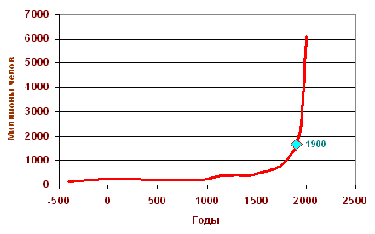
Фантастический темп перемен
Если последние 50 000 лет существования человека разделить на отрезки жизни приблизительно в 62 года каждый, то окажется около 800 таких отрезков жизни из этих 800 полных 650 прошли в пещерах.
Только за последние 70 таких отрезков жизни стало возможным эффективно передавать информацию от одного поколения к другому благодаря письменности. Только в последние шесть отрезков жизни массы людей увидели печатное слово. Только за последние четыре стало возможным измерить время с любой степенью точности. Только в последние два использован электрический двигатель.
Подавляющее большинство всех материальных благ, которыми мы пользуемся в повседневной жизни в настоящее время, были придуманы в течение настоящего, 800-го отрезка жизни.
Это 800-й отрезок жизни ознаменовал резкий разрыв со всем прошлым опытом человечества, потому что в течение именно этого отрезка отношение человека к ресурсам радикально изменилось. Это наиболее заметно в области экономического развития.
За период одного отрезка времени сельское хозяйство, основа цивилизации, утратило свою доминирующую роль во многих странах.
Рост населения Земли
Notes:
Мировой ВВП после технологической революции 1870 г. вырос в 1200 раз, производительность труда в 50 раз.
Текущая революция поднимет производительность умственного труда в 50 раз (П.Друкер)

Slide 6
Трансформация Мироустройства
Глобализация технологий
Рост сложности
Информационных – мобильная связь
Финансовых – деривативы, биткоин
Космических,Транспортных,
Энергетических (high-tech)
Управленческих (high-governance ) - интеллектуальные человеко-компьютерные системы управления
Образовательных (high-ed)
Гуманитарных (high-hume)
Оценочных (high-val)
7,12 млрд. чел (*10¹¹ нейронов)
5 млн. предприятий
100 тыс. городов
238 государств
5 сфер - 80 направлений деятельности
5 трлн. товарных позиций
Мультисетевая структура, конвергенция- дифференциация, комплексирование
Ускорение развития
Рост неопределенности и угроз
Удвоение цифровой информации каждые 11 часов, 90% информации создано за последние 2 года; суперкомпьютеры
Третья промышленная революция
Переход к 6-7 технологическому укладу
Новые ресурсы: информация-знание-время
Формирование виртуального мира и мира творчества, нового человека
Новые механизмы общественной координации
Полиархия, децентрализация власти
Кризис науки. Новая статистика и трансформация понятий
BigData: 80% информации не обрабатывается – потеря знаний
«Черные лебеди»
Рост доступной мощи при несовершенстве человека и отходов
Новые поколения войн и оружия
6 и 7 поколение войн

Slide 7
Мир непрерывно трансформируется
Старое его устройство разрушается буквально на глазах, хаотично идет становление нового миропорядка.
Управление системой межгосударственных отношений полностью потеряно, а международное право в значительной своей части приказало долго жить.
Долгосрочное политическое и военное планирование — показатель зрелости национальной элиты. (и мировой)
__________________
Николай Злобин На обочине глобальных теоретических схваток – Ведомости, 23.04.2012
+ Ведущие механизмы общественной координации иерархия и рынок начинают уступать свои позиции гетерархии и культуре?!

Slide 8
Вызовы гиперсвязного (hyperconnection) мира
К глобальным вызовам современности относятся:
истощение продовольственных ресурсов и дефицит воды;
истощение минеральных и энергетических ресурсов и рост их стоимости;
загрязнение окружающей среды и глобальное потепление;
старение населения, адаптивность болезней и вирусов к системам лечения;
продолжающаяся урбанизация при низкой эффективности инфраструктуры современных городов;
глобальный финансовый кризис и продолжительная депрессия в мировой экономике;
вероятность нарастания политических и военных конфликтов на этно-конфессиональной почве.
инертность глобальной политической системы в динамично меняющемся современном мире.
___
Международная декларация по итогам Московского Международного форума инновационного развития «Открытые инновации», Март, 2013, 12 с. – с.4-5 www. forinnovations.org / info@forinnovations.org

Slide 9
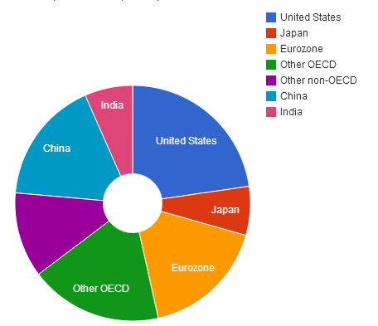
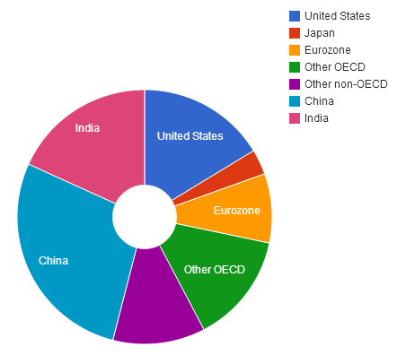
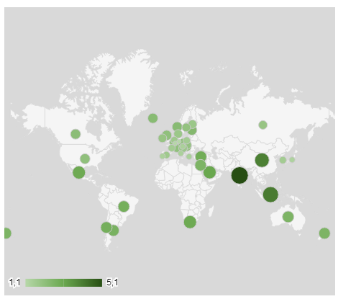
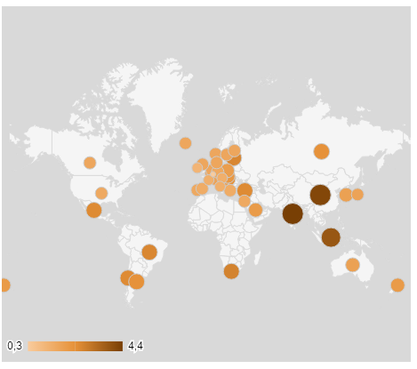
Тренды 2011-2060
Состав мирового ВВП в 2011 год Источник: ОЭСР
Состав мирового ВВП в 2060 году Источник: ОЭСР
Средний рост ВП 2011-2060. Источник: ОЭСР
Средний рост ВВП на душу населения 2011-200. Источник: ОЭСР

Slide 10
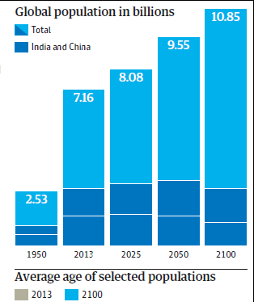
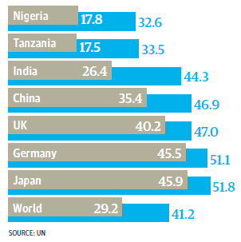
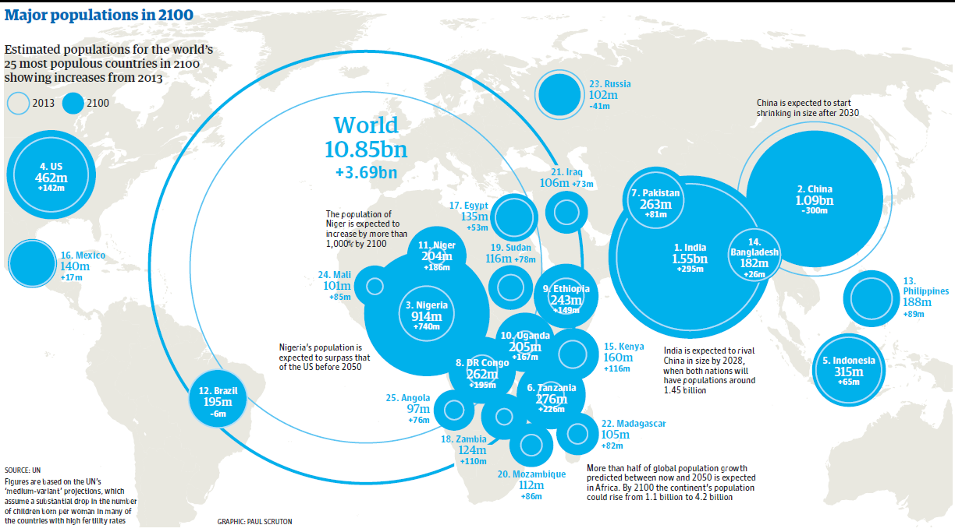
Население мира в 2050 - 2100 гг.
_____
United Nations, 2010

Slide 11
10 топ-экономик в 2030 и 2050 по ППС в млрд. $
Ранг | 2011 |  | 2030 |  | 2050
 | Страна | ВВП | Страна | ВВП | Страна | ВВП
1 | США | 15.094 | Китай | 30.634 | Китай | 53.856
2 | Китай | 11.347 | США | 23.376 | США | 37.998
3 | Индия | 4.531 | Индия | 13.716 | Индия | 34.704
4 | Япония | 4.381 | Япония | 5.842 | Бразилия | 8.825
5 | Германия | 3.221 | Россия | 5.308 | Япония | 8.065
6 | Россия | 3.031 | Бразилия | 4.685 | Россия | 8.013
7 | Бразилия | 2.305 | Германия | 4.118 | Мексика | 7.409
8 | Франция | 2.303 | Мексика | 3.662 | Индонезия | 6.346
9 | Великобритания | 2.287 | Великобритания | 3.499 | Германия | 5.822
10 | Италия | 1.979 | Франция | 3.427 | Франция | 5.714
PWC: прогноз развития мировой экономики до 2050 года

Slide 12
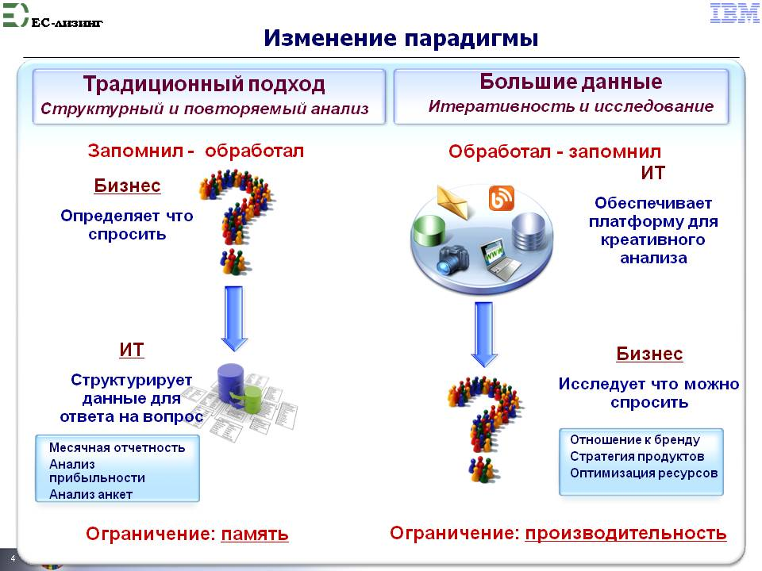
Впереди – незнание и кризис?
Сегодня мы не в состоянии обрабатывать 80% информации, 90% информации создано за последние 2 года
Формируется «Интернет вещей» – инфопортрет «умного дома», «умного города» - «умной жизни» (50 млрд подключений)
Впереди «Интернет человека» (10 млрд. систем по 01, трлн нейронов, 1 трлн клеток 1024 молекул) и «Интернет космопланетарного общества» (миллиарды вселенных, планет и новых процессов)
Изменение парадигмы принятия решений
бизнеса, сфер и видов деятельности, информационных технологий и механизмов
общественной координации

Slide 13
Современный мир – мир рисков
Традиционные риски меняются | Новые риски
Глобальный риск воздействует на объект не только непосредственно, но и через всех агентов, с которыми есть связи | Риск ложного знания
На агентов воздействуют риски, к которым объект не чувствителен: воздействие проходит опосредованно | Риск неверного использования знания
В результате на объект воздействует гамма рисков – «штаммы» первоначального риска | Риски 6 и 7 технологических укладов
Традиционные риски меняют свою значимость и вероятность реализации, их суперпозиция с новыми рисками меняет пороги чувствительности и безопасности Глобальные риски реализуются локально
У. Бек «Общество рисков»; WEF, OECD, WB, IMF, …

Slide 14
Вирусный механизм распространения рисков
Глобальные риски неконтролируемы
и неуправляемы, чувствительность локальных
объектов к ним различна
Глобальный риск R
Описание является пороговым
и полиномиальным, мы не умеем
оценивать и прогнозировать риски
в условиях их гиперроста и интерференции
2
R
R₂
R₃
R₁
1
3
S
R₄
Объект | Связи | Действие рисков | Результирующая
1 | 1S | R+Rs₁ | R₁ = (1)(R+(S)Rs₁)
2 | 2S | R+Rs₂ | R₂ = (2)(R+(S)Rs₂)
3 | 3S | R+Rs₃ | R₃ = (3)(R+(S)Rs₃)
4 | 4S | R+Rs₄ | R₄ = (4)(R+(S)Rs₄)
S | S1- S4 | R+R₁+R₂+R₃+R₄ | Rs = R+R₁+R₂+R₃+R₄
4
Необходима автоматическая
система сбора данных, оценки
и прогнозирования рисков

Slide 15
Кризис науки и прогнозов
Принципиально меняется плотность связей для сложных процессов, падает устойчивость , растет скорость изменений гиперсвязного мира
Знание становится междисциплинарным
Наука становится полиаспектной и многомерной
Наука приобретает вычислительный характер – новые открытия из старых баз данных, отстает от реалий, впереди – недиагностируемые процессы?
Наука вылезает за пределы предметной нарезки
Знание становится экспертным – доверительным, теряет научный и позитивный характер
Множественность картин и восприятий
Эффект Эдипа – саморазрушение нежелательных и реализация желаемых прогнозов. Аналог для бизнеса

Slide 16
Кризисные последствия незнания
РЫЧАГ «ПРОГНОЗЫ – ДЕРИВАТИВЫ» - КРИЗИС НЕИЗБЕЖЕН?
Совокупная сумма деривативов, находившихся в обращении в конце 2006 г., составляла $370 трлн. $, в середине 2007 г. -516 трлн. $.2011 г. – 712 трлн. $
Мировой валовой продукт 43,1 или 68* трлн. $ (2007)
Ресурсный потенциал США 1985 г. 12,5 трлн.$ долларов. Потенциал Японии 1995 г. 65 трлн. $. Разведанные запасы России 1995 г -26 трлн., прогнозные -140 трлн.$, потенциальная стоимость 350 трлн. $ (если бы была инфраструктура)
Стоимость России в 2003 г. 975 трлн. руб = 30 трлн. $ (31,85 руб./$)
ВВП США 13,8 (или России -2,09) трлн. $ (2007)
ВРЕМЕННЫЕ РЯДЫ НЕЗНАЧИМЫ?
Сговор ведущих игроков рынка делает их «людьми из будущего»
При высокой скорости развития модель «черного ящика» неработоспособна
По мере развития системы меняется реальная статистика – пороговая и полиномиальная
Нет адекватного аппарата оценки рисков
ЦЕНЫ НА НЕФТЬ НЕПРЕДСКАЗУЕМЫ? МИР ПРИНЦИПИАЛЬНО НЕУСТЙЧИВ?
Σ 2012 = 800 трлн. $ ?!

Slide 17
Негативная динамика международных отношений (1)
Усугубление дисбалансов
Накопление противоречий
Ослабление, раздробление и деформация систем глобальной и региональной безопасности
Эрозия существующей системы институтов и норм международного права
Подмена мнения всего мирового сообщества мнением США
Слежка, шантаж, силовые акции, экономическое и пропагандистское давление, вмешательство во внутренние дела, диктат
Хрупкость и разрушение государств в условиях глобализации
Заседание Международного дискуссионного клуба «Валдай» 24 октября 2014 года, 19:00 Сочи
Notes:
Заседание Международного дискуссионного клуба «Валдай» 24 октября 2014 года, 19:00 Сочи

Slide 18
Негативная динамика международных отношений (2)
Три главных вызова – транснациональных и глобальных:
Распространение варварского терроризма на Ближнем Востоке, конфликт суннитов и шиитов
Ситуация в Европе с Украиной. Это слабое государство, разделённое. С проблемой Крыма и ситуацией на Донбассе мы вступили в цикл недоверия и санкций
Иран с вопросом о нераспространении ядерного оружия
Заседание Международного дискуссионного клуба «Валдай» 24 октября 2014 года, 19:00 Сочи
Notes:
Заседание Международного дискуссионного клуба «Валдай» 24 октября 2014 года, 19:00 Сочи

Slide 19
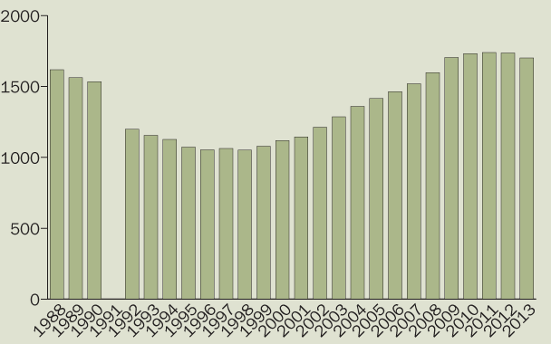
Динамика военных расходов всех стран мира, 1988-2013 (млрд. $)
Ист.: презентация академика Рогова С.М. Перспективы российско-американских отношений: новая холодная война

Slide 20
Перспективы развития человечества
Глобальная война за ресурсы и качество жизни: лишние люди – гуманитарная катастрофа – уничтожение 8 из 10 млрд. чел в 2050?!
Вписывание человека в природу: формирование экологически чистых технологий и эффективных рынков, развитие технологий NBIC – отсрочка катастрофы – Третья промышленная революция
Преодоление барьера доступа к космопланетарным ресурсам: выход человечества на новые рубежи развития – людей не хватает для освоения даже ближнего космоса!

Slide 21
США –лидер мировой экономики (1)
Население США на ноябрь 2013 года 317 миллионов человек - третье суверенное государство на Земле по численности населения (мир – 7,2 млрд. чел.)
Площадь территории США – 9,87 млн. км2 из 134.94 млн. км2 суши без Антарктиды (3-4 место в мире)
Полезные ископаемые* – $102,6 млрд, в т.ч. уголь $ 37,4 млрд., неметаллические ПИ - $ 36 млрд., металлы $ 29.2 млрд.
Богатство США** - $118 трлн. (1 место в мире, 2 место Япония – $55 трлн.)
Миллиардеры – 442 из 1426, 13 богатейших из 20
35 000 сверхсостоятельных лиц ( 2 место Китай – 5 000)
Банковская система США – мировой лидер
Notes:
Сверхсостоятельные частные лица с $50 млн. или более активов

Slide 22
США –лидер мировой экономики (2)
США являются мировым лидером в реализации самых современных систем инфраструктуры, включая телефонию, электроэнергии, автомобильных магистралей, аэропортов и управления воздушным движением, и в Интернете
Космическая инфраструктура США не имеет себе равных: 5 правительственных стартовых комплексов, 3 частных космопорта, 500 спутников на орбите (РФ -70)
Мировая морская держава: 19 924 миль береговой линии двух основных океанов; крупнейший военно-морской флот в мире, размещенный в непосредственно контролируемых или союзных портах по всему миру; 393 судна зарегистрированы в торговом флоте США.

Slide 23
США –лидер мировой экономики (3)
К 2015 г. США:
сформировали систему стратегического управления развитием (сотни федеральных стратегий, стратегии развития 50 штатов, 3100 муниципальных округов)
сохранили за собой статус экономической сверхдержавы;
укрепили его в последние десятилетия путем динамичного развития «новой экономики», основанной на масштабном использовании информационных и других передовых технологий;
упрочили свои позиции лидера в сфере инноваций и привлечения прямых иностранных инвестиций;
неоднократно занимали ведущие позиции в рейтинге конкурентоспособности мировых держав.

Slide 24
США – сильнейшая военная держава
Виды ВС (2009 - 1 462 170 чел.): Сухопутные войска (553 044 чел.), Военно-воздушные силы (329 304 чел.), Военно-морские силы (333 408 чел.), Морская пехота (202 786 чел.) и Береговая охрана (43 628 чел.), части и соединения Резерва, в т.ч. Национальной гвардии. (2014 - 1 369 532 чел., Запас - 850 880 чел.)
Бюджет ВС (2009 - $ 515,44 млрд) в мире: 1 – по сумме расходов, 11 – по доле в ВВП. Расходы: на личный состав — 125,247 млрд долл., на повседневную деятельность — 179,788 млрд долл., на закупку вооружения, военной техники и материальных средств — 104,216 млрд долл., на научно-исследовательские и опытно-конструкторские работы — 79,616 млрд долл., на строительство военных объектов — 21,197 млрд долл., на обеспечение жильём — 3,203 млрд долл., резервные фонды — 2,173 млрд долл. (2014 = $578.7 млрд = 4,8% ВВП)

Slide 25
Вооруженные силы США и России
Характеристика ВС | США | Россия | Характеристика ВС | США | Россия
Численность ВС (мир – 20,6 млн человек) | 1,5 | 1,0 | Бюджет на личный состав, тыс.$/год | 387 | 80
Рейтинг в своем регионе | 1 | 1 | Боевых летательных аппаратов | 5800 | 2300
Мощь сухопутных сил | 10000 | 1726 | Рейтинг общего качества ВС (от 0 до 9):
Мощь флота* | 1,57:1** |  | командование | 9 | 6
Общее качество ВС | 93 | 41 | оборудование | 9 | 6
Военные людские ресурсы | 302 | 141 | опыт и обучение | 8 | 6
ВВП (мир - $57.7 трлн) | 14,0 | 2,1 | поддержка | 9 | 5
Военный бюджет, млрд. $ | 580 | 80 | мобилизация | 9 | 6
Число боевых бронемашин | 34000 | 18000 | традиции | 7 | 5
Источник: http://www.strategypage.com; *ЛС: 321 тыс. – 142 тыс., корабли: 296 - 196
**http://flot.com/nowadays/structure/techreadiness.htm

Slide 26
США – Инновационный центр мира (1)
Расходы США на научно-исследовательские и опытно-конструкторские разработки (НИОКР) в 2013 г. увеличились и достигли астрономической цифры – 423,7 млрд. $: 28,3% мира, 40% стран ОЭСР, 2.77% ВВП – 2011 г.
США прочно удерживают лидирующие позиции в мире - около 36% мирового производства наукоемкой продукци
1,5 млн. исследователей – 9,6 на 1000 занятых. США также собрали 5 млн. лучших специалистов со всего мира
Доля высокотехнологичного экспорта в промышленном экспорте США около 33%.
235 крупнейших исследовательских университетов, которые готовят научные кадры и осуществляют 80% всех исследований и разработок (Лига плюща -10 ведущих – МТИ, Стэнфорд, Гарвард…)
В 2012 г. в ежегодном экономическом докладе президента Б. Обамы была поставлена цель вернуть США к 2020 г. первенство по доле граждан 25–34 лет, имеющих высшее образование

Slide 27
США – Инновационный центр мира (2)
Количество патентов (2011) – 432,3 тыс. (РФ – 24,5 тыс.)
Первое место по обороту в сфере торговли лицензиями сохраняют США (28% мирового объёма), доля сократилась с 1960 г. (38,6%). За последние 14 лет (1998‑2011 гг.) поступления корпорациям США за проданные лицензии возросли в 3,3 раза и в 2011 г. достигли 73 млрд. $
HP, Dell и Apple, составили 61% американских и 32% мировых поставок ПК в 2013 году , сосредоточены на наиболее дорогих рынках – США контролируют 65% его доходов: Apple является самым прибыльным производителем ПК в мире - 45% мировых доходов ПК в 2012 году, Dell и HP добавил еще 20%
Количество Нобелевских премий за 1901–2013 гг. – 350 (РФ -27)
Рейтинг «Глобального инновационного индекса» (GII) 2012 – 10; 2013 – 5; 2014 – 6 (РФ 2014 – 49)
Глобальный мониторинг 35 000 инновационных компаний, рейтинги инноваций, компаний и стран

Slide 28
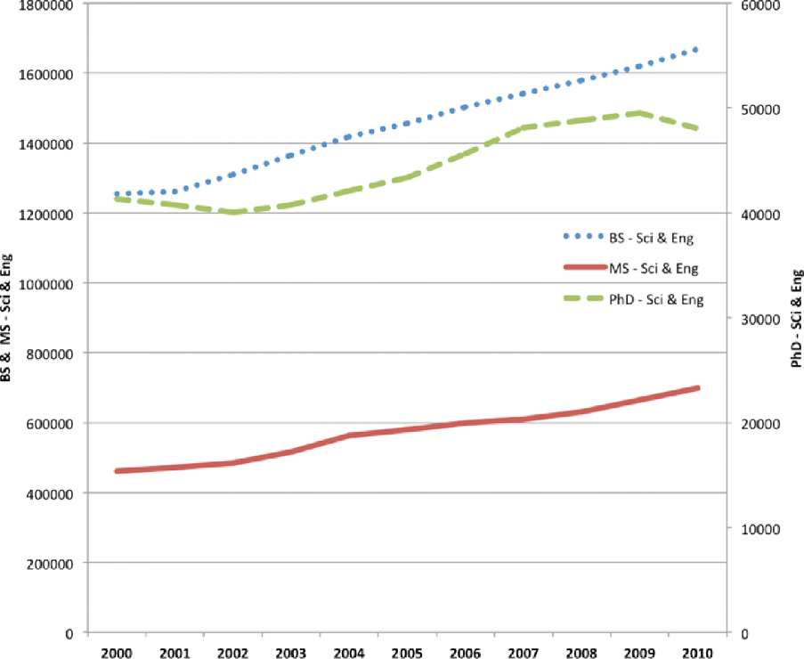
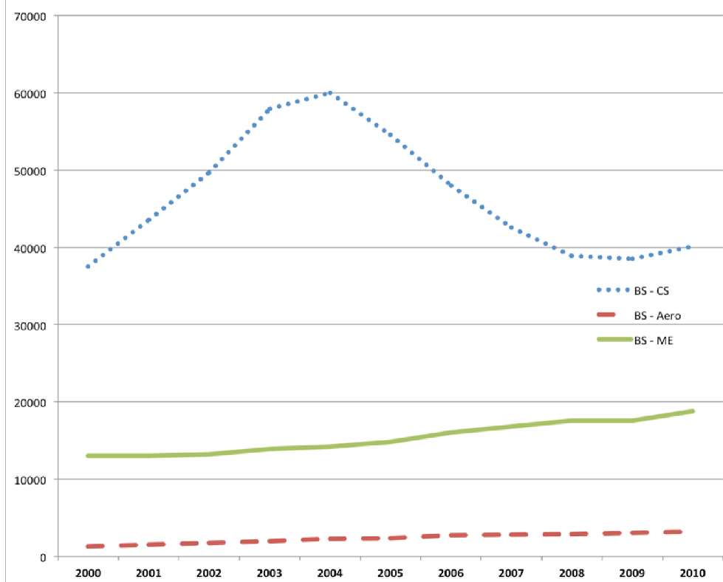
США – Инновационный центр мира (3)
Рисунок - Степени в науке и инженерии США, присужденные по годам, 2000-2010
Источник: National Science Foundation
Рисунок - Степени в США в области
компьютерных наук, аэрокосмической
сфере и машиноведения 2000-2010
Источник: National Science Foundation

Slide 29
Формирование системы глобального управления (1)
Однополярный мир – США:
  Среда стратегического управления (RAND)
  50 лет на пути инновационного развития (DARPA, NASA)
  Суперкомпьютеры и потоковая обработка данных
  Глобальный информационный мониторинг
  Прогностика как направление деятельности
  Миростроительство
  Умная сила (жесткая и мягкая)
  6 и 7 поколения войн: вывоз прибыли и работа с cсудьбами персоналий
  Прямая военная поддержка инвестиций
  Переход от управляемого к перманентному хаосу
Notes:
2010: 45 млн. человек за компьютерами обрабатывают экономическую информацию; 2 тыс. прогнозистов в Пентагоне; 1,5 тыс. открытых сайтов с экономической информацией для фирм

Slide 30
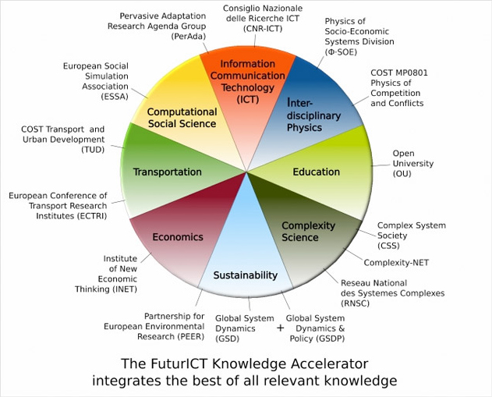
Формирование системы глобального управления (2)
ЕС: Всемирный экономический форум в Давосе WEF: 400 исследователей
FuturICT (1 млрд евро), модель мозга (1 млрд евро), SmartGrid – SmartCity
Социальные Науки
ИКТ
Междисциплинарная физика
Социально Интерактивные ИКТ
Вычислительные Социальные Науки
Эластичные технико-социальные архитектуры систем
Платформы научных наблюдений и участия
Науки о Сложности
…

Slide 31
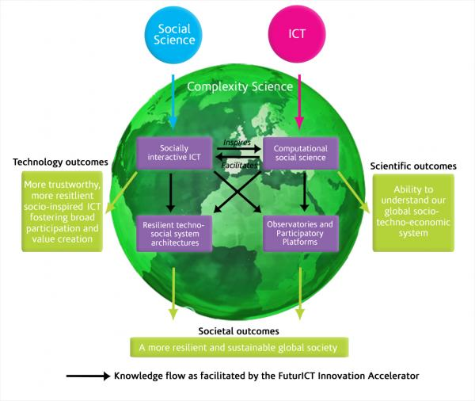
Формирование системы глобального управления (3)
Австрия | Литва
Бельгия | Люксембург
Болгария | Нидерланды
Великобритания | Польша
Венгрия | Португалия
Германия | Румыния
Греция | Северный концентратор
Израиль | Турция
Ирландия | Франция
Испания | Хорватия
Латинская Америка | Чешская республика
Италия | Швейцария
Китай | Япония
Латвия
Результаты:
Научные: способность понимать нашу глобальную
социо-техно-экономическую систему
Социальные : более жизнеспособное и устойчивое глобальное общества
Технологические : более надежные, более устойчивые социально-инспирированные ИКТ, способствующие широкому участию и созданию стоимости

Slide 32
Миростроительство
Программирование поведение населения стран и наций в 1999 году Конгрессом США было признано новым наиболее эффективным оружием.
Управление конфликтами развивается в инструмент «цветных революций», эффективность которого мы видим в арабском мире, на Украине.
Сегодня для миростроительства используется инженерия операционных систем
6 и 7 флот, 700 военных баз обеспечивают присутствие США и влияние в любой точке мира
Рассматриваются технологии глобального молниеносного удара. Одно их проектирование меняет мир – он перестает быть безопасным. Становятся необходимыми ответные действия – возникает гонка вооружений

Slide 33
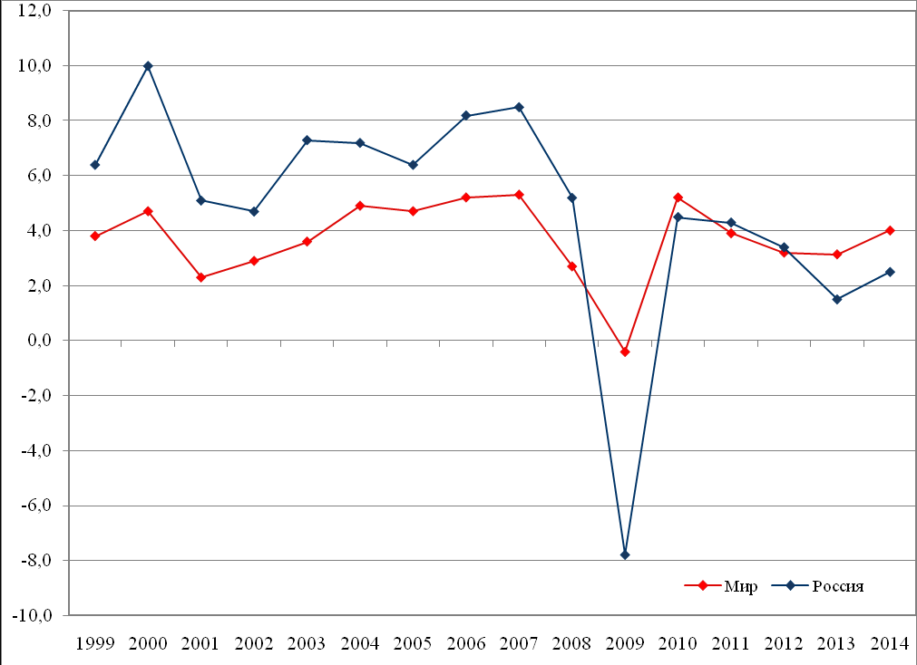
Место России в мире
Яковец Ю.В. Сопоставительный анализ факторов научно-технологического развития России и других стран в контексте цивилизационных циклов, Презентация. М.:МИСК,2013
Численность исследователей | 5%
Заявки на патенты от резидентов | 2,7%
Доля затрат на НИОКР в ВВП | 1,4%
Роялти и доходы от лицензий | 0,3%
Доля в мировом высокотехнологичном экспорте | 0,3%
В 2010 г. доля природной ренты в ВВП России составила 19,9% против 4% в среднем по миру и 1,4% по странам с высокими доходами.
Темпы роста российской и мировой экономики, %
Notes:
Яковец Ю.В. Сопоставительный анализ факторов научно-технологического развития России и других стран в контексте цивилизационных циклов

Slide 34
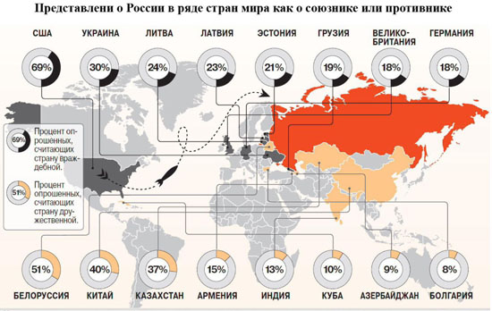
Представления о России в ряде стран мира как о союзнике или противнике
Опрос "Левада-центра" 1600 россиян в 2014 году / http://mapinmap.ru/archives/2664 –
из работы А.И. Подберезкина Системность анализа и прогноза сценариев развития ВПО

Slide 35
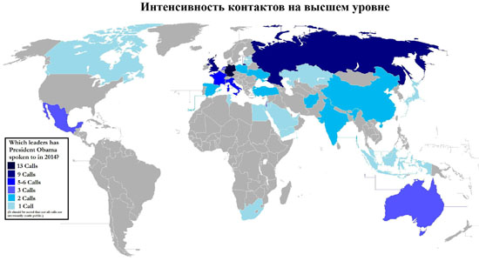
Интенсивность контактов на высшем уровне
Телефонные разговоры Барака Обамы с лидерами других стран в 2014 году – из работы
А.И. Подберезкина Системность анализа и прогноза сценариев развития ВПО
/ http://mapinmap.ru/archives/2664

Slide 36
Проблемы развития России
Половинчатость незавершенность реформ и высокая цена реформ (провал тренда на 25-30%)
Неэффективное управление (30 лет отставания в технологиях, пробуксовка системы стратегического управления и административной реформы)
Демографический кризис
Бедное население (низкая доступность энергии)
Низкое число «активных» рабочих мест в экономике
Неконкурентоспособность многих отраслей и сырьевая экономика
Противоречивая и неполная нормативно-правовая база: ручное управление и криминализация деятельности
Коррупция: мотивация внеэкономического поведения
Деградация институтов, науки, имитация образования и ряда других сфер деятельности
Рост социальной напряженности в моногородах

Slide 37
Дисфункции систем: Государство-симулякр?
Медицина: ошибки при диагнозе - 33%, контрафактные лекарства -10…15%, ошибки при операциях -4-7%, нарушения режима… При уровне ошибок более 50% это здравоохранение или что-то иное?
Юридическая сфера: при несовершенстве законов выше определенного уровня все юристы – это мошенники (ст. 159 УК), которые трактуют коварные нормы в своих интересах?!
Наше образование производит специалистов для экономик развитых стран?
Кому нужна банковская система России со ставками под 20% – наркобаронам? Малый бизнес во многих сферах, производство, АЭС убыточны при ставке рефинансирования в 10%.
Наука выстроена под зарубежную и оценивается по числу низкопробных публикаций? Успех – за пишущими глупости, которые цитируются как ошибки?
Неэффективность управления и экономики: из 211 ФЦП уцелело 27
Результат 20 лет – отсутствие завершенных реформ и закрепившийся период первоначального накопления капитала? Административно регулируемые рынки и обратная легитимация.
Notes:
Подтверждение проигрыша в войне 7 поколения – офицерский призыв во власть, позволивший предотвратить распад России. Сегодня в условиях усложнений они должны учиться или уходить

Slide 38
Увеличение разрыва в глобальной конкурентоспособности?!
Неконкурентоспособность науки сохраняется с 80-х
Вместо ориентира на лидерство, что характерно для США, – ориентир на сбор зеленых фантиков с типографией за океаном
Отставание в технологиях управления оценивается в 30 лет
Отставание в технологиях технической сферы и освоении автоматического производства не позволяет принять участие в локальных конфликтах, в которых возможно появление высокоточного автоматического и роботизированного оружия
Сфера образования неконкурентоспособна, а в попытках ее реформ регулярно появляются ошибки
Воспроизводство влияния кланов и неконкурентоспособности, разрушение социальных лифтов
Закрепление цифрового разрыва нового поколения: идея, рожденная отстающим, реализуется лидером
Управление становится ручным, повседневным и крайне напряженным трудом с ограниченными результатами – «галеры»
Итоги деятельности свидетельствуют о проблемах. С позиций 7 поколения войн: элита не та - не справляется с проблемами?!

Slide 39
Санкции: лишение будущего?
Неблагоприятный баланс сил
Новая гонка вооружений
«Осажденный лагерь»
Дальнейшее отставание в социально-экономической сфере
Экономическая автаркия в условиях глобального рынка
Самоизоляция
Многополярный хаос
Ист.: презентация академика Рогова С.М. Перспективы российско-американских
отношений: новая холодная война
+ Потеря возможности достройки открытых инновационных
цепочек с привлечением агентов из высокоразвитых стран –
мировых инновационных лидеров
+ Увеличение разрыва в новейших военных технологиях
+ Перспектива вброса новейших вооружений через конфликт с Украиной: заказы для автоматизированных производств и война с Россией «до последнего украинца»

Slide 40
Как сохранить конкурентоспособность?
Что нужно? Как определять цели? Каким должно быть соотношение текущих и перспективных целей?
Как добиться? Как сформировать механизмы их достижения?
Почему поддержат? Как построить систему мотивации?
Как распределить ресурсы?
  Как компенсировать недостатки в технологиях и кадрах?
  Как выстроить управление и перераспределение ресурсов при проблемах реализации проектов?
  Как определить, что закупать и что производить самим?
  Сколько проектов по силам?
Как реализовать весь процесс развития, сокращая разрыв? - Догонять – значит развиваться быстрее.
Кто может дать ответ на поставленные вопросы? Оценки экспертов – это оперирование заведомо известными знаниями и сглаживание. Любые отклонения и ошибки – потери темпов и ресурсов - в нынешних условиях могут стать фатальными.

Slide 41
Все проблемы давно известны…
Россия — единственная большая страна мира с огромными природными ресурсами и ядерным потенциалом, которая до сих пор не определилась окончательно, какой именно страной она хочет быть, не нашла приемлемого для себя варианта эффективного устройства власти и определяет сохранение своей территориальной целостности в качестве главной проблемы национальной безопасности. Она до сих пор не определилась с местом в нынешнем мироустройстве. Россия пока так и не выработала устойчивую систему общенациональных ценностей и приоритетов, не приобрела союзников.
…надо предпринять немало шагов, с тем чтобы стратегическое планирование в России не превратилось в имитацию.
… реальность, по сути, стала государственной тайной
… Россия превратилась в интеллектуальную провинцию, что сильно вредит как ей, так и миру
Николай Злобин На обочине глобальных теоретических схваток – Ведомости, 23.04.2012

Slide 42
Необходимы коррективы в международных отношениях
Мир нуждается в России. Россия также сама нуждается в мире, особенно для своего экономического становления и своей промышленной диверсификации.
Нужен диалог и обмен. Нужна новая архитектура безопасности. Кризис на Украине – это производная от разбалансировки международных отношений.
Нужен механизм на постоянной основе, чтобы обеспечить политический рычаг, финансовую подпитку и создать дипломатический стимул для преодоления кризиса
В любом кризисе мирового масштаба не будет победителей
Заседание Международного дискуссионного клуба «Валдай» 24 октября 2014 года, 19:00 Сочи
Notes:
Заседание Международного дискуссионного клуба «Валдай» 24 октября 2014 года, 19:00 Сочи

Slide 43
Общие подходы понятны
Что делать? (академик Рогов С.М)
Недопущение институциализации новой холодной войны, долговременной конфронтации между Россией и США, Россией и Западом в целом;
Проведение продуманной экономической политики, развитие промышленности, сельского хозяйства, финансовой системы и научно-технического комплекса;
Поиск политического решения конфликта на Украине на основе прекращения гражданской войны, децентрализации власти и внеблокового статуса;
Активизация контактов между учеными, включая диалог по военно-политическими проблемам.
Достижение гарантированного уровня безопасности требует модернизации и автоматизации ОПК. Его развитие, как и переход к инновационному развитию в условиях существенных ограничений требует изменения подходов – вместо формирования систем на основе доступных технологий нужен заказ на технологии, исходя из видения будущего мира и России.
Нужна конкурентоспособность в качестве исследований и разработок, развитие системы оценки научных исследований, переход от иерархии к сети, обеспечение непрерывного доступного дистанционного образования для взрослых.
Вопрос реформы науки и образования становится ключевым для достижения конкурентоспособности и сохранения суверенитета России. Используемые подходы результатов не дают.

Slide 44
Кто может дать конкретные ответы на поставленные вопросы?
Время простых решений ушло. Но у нас нет адекватных экономических школ, кризис науки, «риторическое» управление не справляется – споры о неработающих простых решениях уводят от нужных решений
Старт процесса – нужна голова госорганизма: нужна отечественная школа стратегического управления. РАН управлением не занимается.
Нужна сеть научной экспертизы
Нужен многоуровневый суперкомпьютерный инструмент для поиска сложных решений
Нужна человеко-компьютерная система- интеллектуальная интерактивная система управления ИИСУС, соединяющая людей и компьютеры
Нужно непрерывное распространение знаний и обучение взрослых
Notes:
Молодежь не видит и не чувствует социального пространства

Slide 45
Российская школа стратегического управления
Научиться стратегическому управлению за границей нельзя:
Конкурент в глобальной экономике не нужен
В каждом из нас живет память предков
Другой менталитет
Восприятие одних и тех же событий иное
Нечеткие процессы привязаны к сознанию и не могут быть формализованы
Решения принимаемые в сходных ситуациях, с учетом особенностей россиян, иные
Назрела критическая проблема в создании новой культуры познания*
*Агранович Б.Л. И др. Презентация Базовые принципы системы SMART-образования, Томск, 2012)

Slide 46
Основные подсистемы ИИСУС (1)
Юридическая подсистема (КонсультантПлюс)
Контрактная система (КС, бюджет, электронное правительство)
Глобальная система информационного мониторинга (МНИТИ, Интегрум, Медиа)
Глобальный нечеткий динамический классификатор знаний
Корпоративная электронная библиотека с автоматическим наполнением
Корпоративная система оценки знаний и научной деятельности
Информационная система определения новизны и распределения информации по информационным портретам пользователя
Потоковые методы обработки информации для случая информационного взрыва (BigData)
Автоматическая генерация и проверка гипотез
Модуль выявления нового знания

Slide 47
Основные подсистемы ИИСУС (2)
11. Модуль описания, прогнозирования развития и проектирования, управления жизненным циклом новых технологий
12. Автоматическая система оценки рисков технологий и производств
13. Система мониторинга, оценки и управления глобальными, национальными и локальными рисками
14. Автоматическая оценка эффективности проекта
15. Автоматический поиск и оценка надежности потенциальных партнеров
16. Формирование мегапроекта и многоконтурной системы метауправления его реализацией
17. Формирование системы стратегической координации реализации стратегий развития
18. Формирование научно-экспертной сети системы стратегического управления
19. Формирование распределенной сетецентрической компьютерной системы обработки информации и моделирования
20. Интерфейс для ЧМС

Slide 48
Основные подсистемы ИИСУС (3)
21. Формирование человеко-компьютерной интерактивной системы стратегического управления
22. Выявление рисков, угроз, ключевых проблем, барьеров и узких мест СУ и управляемой системы (мира, страны, региона, города, предприятия, малой группы, человека)
23. Выявление возможностей развития СУ и управляемой системы (мира, страны, региона, города, предприятия, малой группы, человека)
24.Вопросы системного обеспечения безопасности развития СУ и управляемой системы (точки неизбежного будущего)
25. Разработка и применение динамического нечеткого классификатора технологий с учетом сложности, сфер деятельности и этапа освоения
26. Управление инновационно-технологическим развитием систем
27. Управление финансовыми потоками и финансовыми рисками
28. Управление развитием личности и профессиональной подготовки
29. Формирование малых групп с учетом командных ролей и психологической симпатии
30. Развитие самоуправления в малых группах и коллективах с учетом полиархии и проблем комплексного управления

Slide 49
Основные мегапроекты ИИСУС
«Космопланетарное человечество»
«Геокосмическая энергосистема»
«Энергия космоса и Арктики»
«Система глобального мониторинга информации»
«Система метауправления глобальными рисками»
«Система глобального прогнозирования рынков и технологий»
«Система метауправления мировыми потоками сырья, технологий, знаний, финансов, миграции, товаров»
Глобальная консалтинговая компания России
Служба планетарной безопасности при Совбезе ООН
Стратегическое управление развитием человечества с использованием глобальной сети центров стратегического анализа
Трансевразийский коридор развития (ЕС-Россия-Китай-Индия)
Совместные исследования с ЕС (Horizon-2020, IIASA), Китаем и Индией

Slide 50
СПАСИБО ЗА ВАШЕ ВНИМАНИЕ!
ФИНАНСОВЫЙ УНИВЕРСИТЕТ ПРИ ПРАВИТЕЛЬСТВЕ РФ
Институт проблем экономической безопасности и стратегического планирования
В.н.с., к.э.н Ворожихин В.В. vorozhikhin@mail.ru

